Slide 1
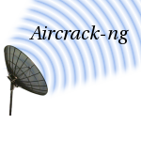
无线网络安全

Slide 2
无线技术领域
GSM GPRS CDMA 3G
WIFI -802.11abgn
蓝牙、红外、RFID

Slide 3
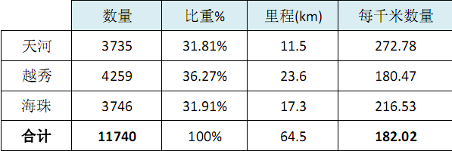
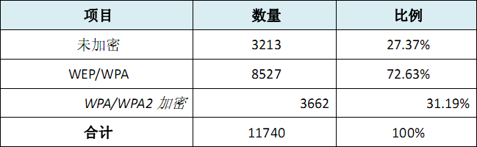
无线网络实地勘察数据
无线接入点分布情况
无线安全加密启用状况

Slide 4
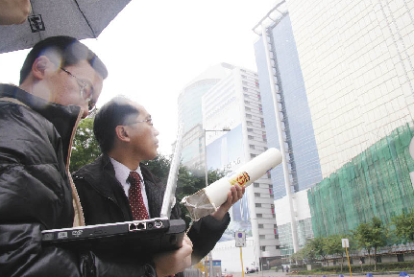
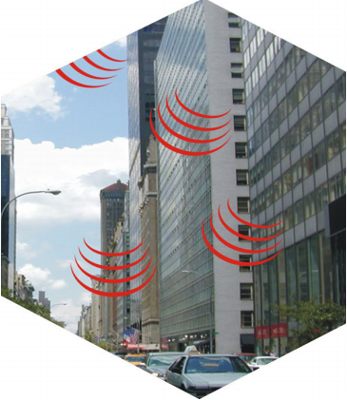
无线网络安全隐患&威胁
信号泄漏
未授权访问
敏感数据窃取
  一台被部署在商业大厦上的无线接入点发射的信号，最远传输到3个街区外…

Slide 5
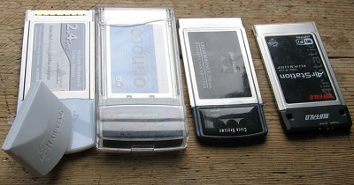
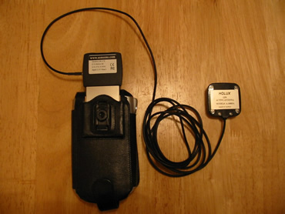
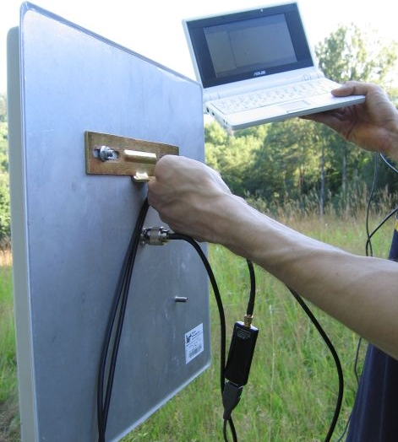
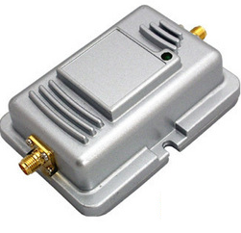
一. 硬件装备

Slide 6
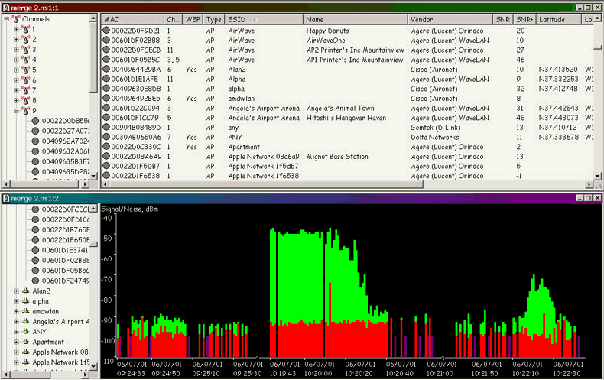
二. 信号探测工具
NetStumbler
基本功能
SSID识别
加密协议识别
信道识别
信号强度评估
AP速率显示

Slide 7
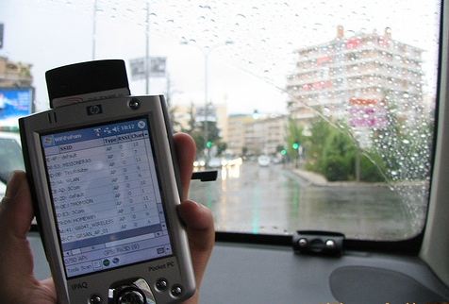
基于PDA的信号探测工具
PDA & SmartPhone
优点
随时随地进行信号探测
更适合移动和携带
适合进行踩点性的探测和活动

Slide 8


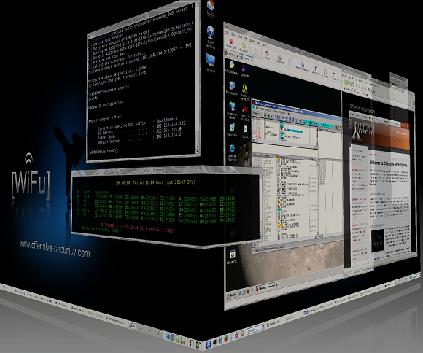
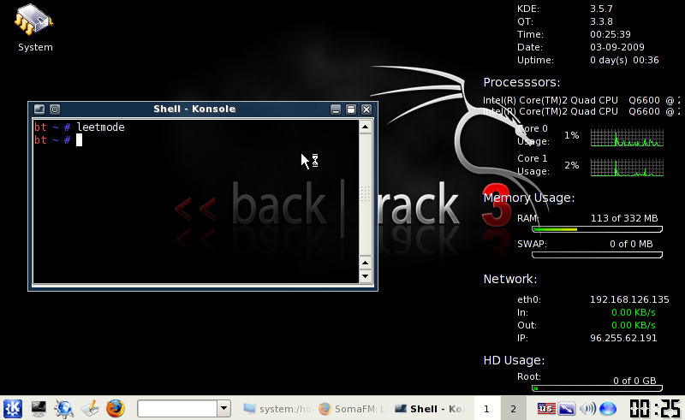
三. 系统平台
BackTrack 4
Audit Security Live CD + Whax

Slide 9

无线数据加密
数据加密目的：
使无线业务能达到与有线业务同样的安全等级！
  WEP – Wired Equlvalent Privacy
  有线等效加密
  WPA - WiFi Protected Access
  WiFi 安全存取

Slide 10
WEP如何被破解的
Aircrack-ng 的 WEP破解流程
Airmon-ng
监听
Airodump-ng
采集
Aircrack-ng
注入
分析
Arieplay-ng
获取WEP密码！

Slide 11
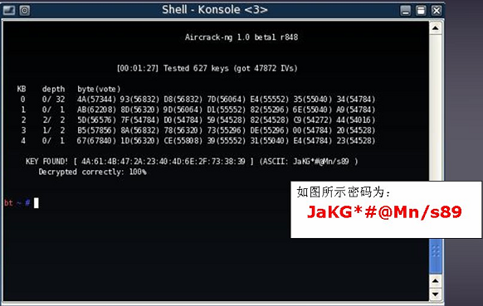
无线加密破解
高强度128位WEP密码破解
长度：128位
用时：1分27秒
捕获数据包：
47872个

Slide 12
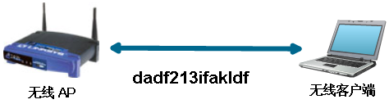
WPA 分类
家庭/个人 WPA-PSK (Pre Shared Key)
  预共享密钥 ( PSK )
  TKIP加密算法
商业/企业 WPA-Enterprise
  802.1X Radius
  可扩展认证协议 EAP
WPA使用动态的密钥加密算法
它会不断地变化并使得破解入侵
无线网络比WEP更困难

Slide 13
WPA-PSK破解理论
抓取数据传输包进行破解？
  No Way！
抓取WPA-PSK四次握手包进行破解
  暴力破解
断线攻击 –辅助攻击
  De-Autenticate 攻击

Slide 14
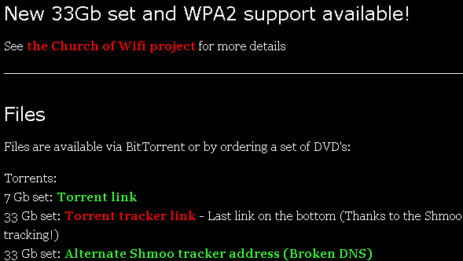
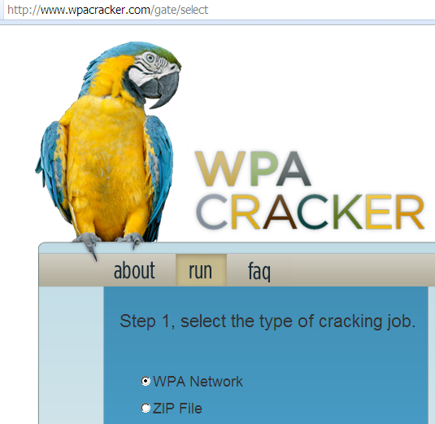
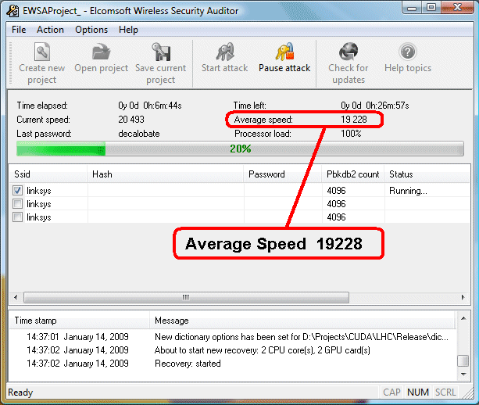
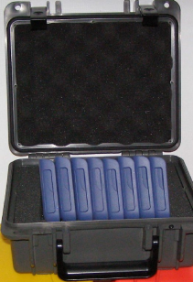
WPA 破解 Other…
http://www.churchofwifi.org

Slide 15
提高WPA安全系数的其他选择
在 WPA 加密密码中使用特殊字符
  ★ ⊙ ③【】
定期修改无线AP的SSID标识
提升总体安全防护级别
  部署Radius
  部署VPN

Slide 16

无线恶意攻击介绍
无线拒绝服务攻击

Slide 17
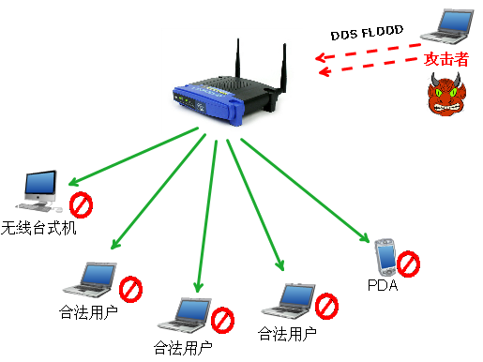
攻击性质
点到面的攻击
区域性
空间性
基于链路层攻击

Slide 18
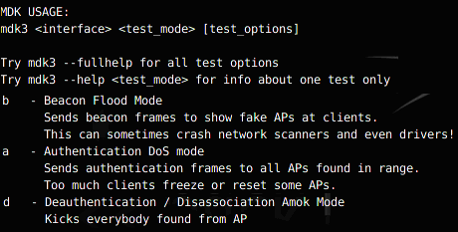
攻击模式
Beacon Flood
伪信号攻击
Authentication DoS
身份验证洪水攻击
Deauthentication
取消验证洪水攻击

Slide 19
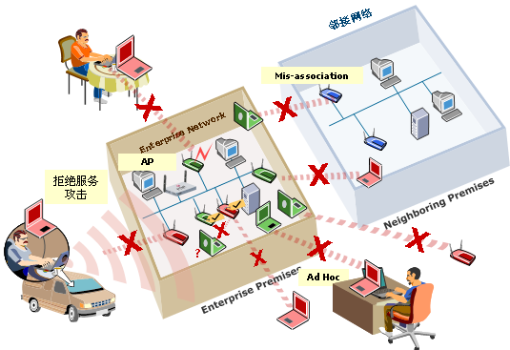
攻击场景

Slide 20
无线拒绝服务防御
攻击应对措施
使用WIPS设备进行防护
使用MAC地址白名单过滤
使用专业探测设备追踪信号发射源

Slide 21

内网渗透
内网渗透技术
会话劫持
捕获敏感信息
内网密码破解
获取权限
远程控制
Penetration Testing

Slide 22
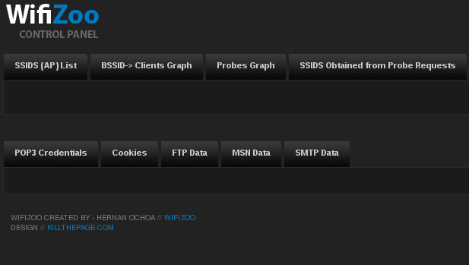
无线嗅探/劫持工具
WifiZoo
能做什么？
实时记录和分析指定网卡上监听到的802.11数据包
展现无线通信拓扑图
对捕获的802.11数据包进行二次分析
挖掘数据包中敏感信息

Slide 23
会话劫持防范
1. 使用WPA/WPA2 加密无线网络
2. 使用交换式网络
3. 采用加密通信 - SSH SSL FTPs IpSec
4. IP-MAC 绑定
5. 使用ARP 防火墙

Slide 24

开源漏洞利用平台
Metasploit Exploitation Framework

Slide 25
无线网络基本防御
升级固件
关闭SSID广播
MAC地址白名单
关闭DHCP服务
WPA取代WEP
加强无线AP管理密码
及时关闭空闲AP
三项限制措施
两项强化措施

Slide 26

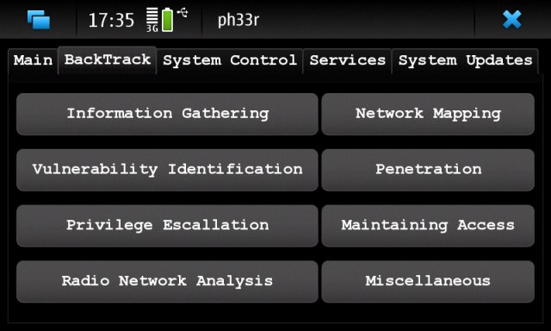
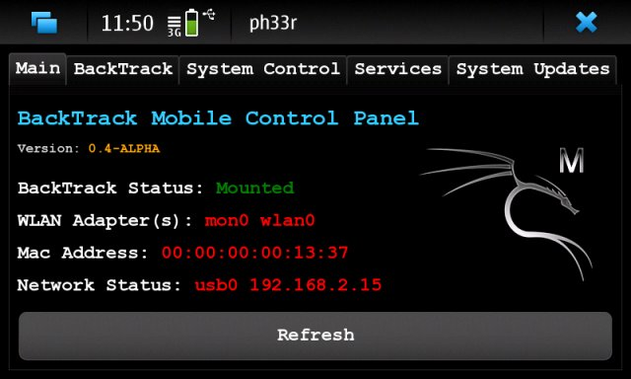
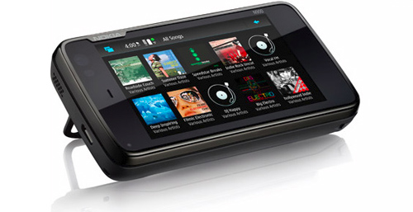
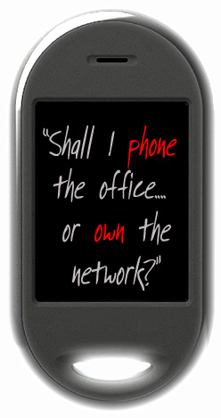
BackTrack Mobile
NeoPwn Mobile Pentesting！
http://www.neopwn.com

Slide 27

THANKS !

